Slide 1
МБДОУ д/с № 5»Родничок» комбинированного вида с.Сарыг-Сеп Музыкальная развивающая предметно-пространственная среда ДОО
музыкальный руководитель
Трегубова Виктория Владимировна

Slide 2
Развивающая предметно-пространственная среда:
Обеспечивает совместную музыкальную деятельность детей и взрослых;
Обеспечивает самостоятельную (индивидуальную и совместную) деятельность
детей, возникающую по их желанию и интересам;
Способствует получению и закреплению знаний о музыке;
Стимулирует развитие творческих способностей;
Развивает музыкальность, любознательность, стремление к экспериментированию;
Учитывает возрастные и индивидуальные особенности детей.

Slide 3
Развивающая предметно - пространственная среда музыкального зала отражает
содержание различных образовательных областей:
Социально-коммуникативное;
Познавательное развитие;
Речевое развитие;
Художественно-эстетическое развитие;
Физическое развитие.

Slide 4
Музыкальный зал в детском саду – это, как правило, самое большое, светлое и наилучшим образом оборудованное помещение, это визитная карточка детского сада.
Здесь проходят не только непосредственная образовательная деятельность с детьми, но и всевозможные праздники, развлечения и другие мероприятия для детей, сотрудников и родителей. Поэтому здесь, как и в любом помещении детского сада, крайне актуальны требования СанПиНов и соблюдение правил противопожарной безопасности.
В музыкальном зале создана комфортная предметно-пространственная среда, соответствующая различным возрастным, индивидуальным особенностям детей. Среда является содержательно- насыщенной, трансформируемой, полифункциональной, вариативной, доступной и безопасной.

Slide 5
Музыкальный зал
Музыкальный зал - среда эстетического развития, место постоянного общения ребенка с музыкой. Простор, яркость, красочность создают уют торжественной обстановки. Музыкально-танцевальный зал оформлен с большим вкусом. Смотря по обстоятельствам, убранство зала меняется.

Slide 6
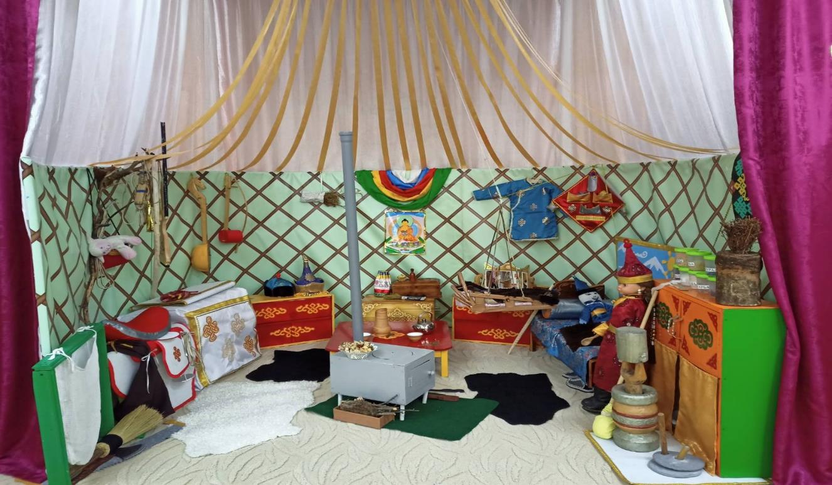
Оформление к мероприятиям
Фотографии (2-3 слайда)

Slide 7
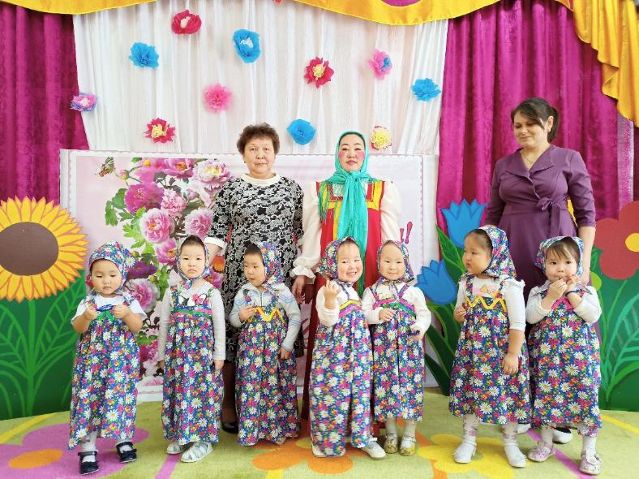
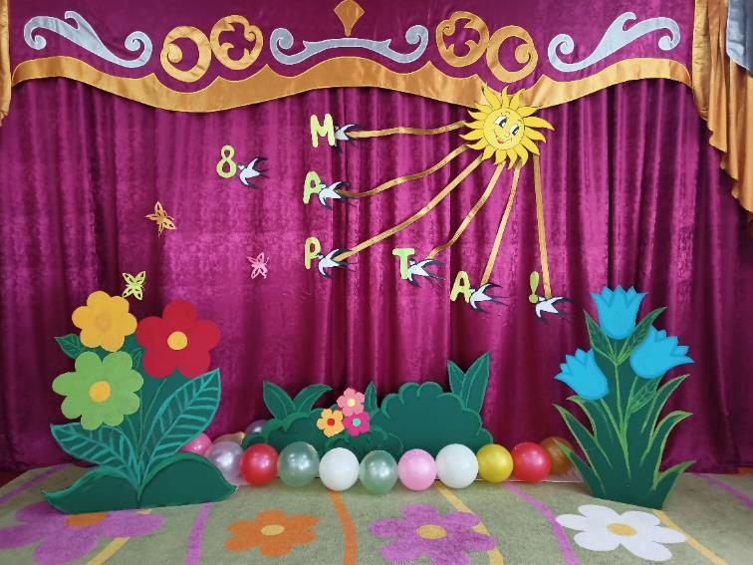
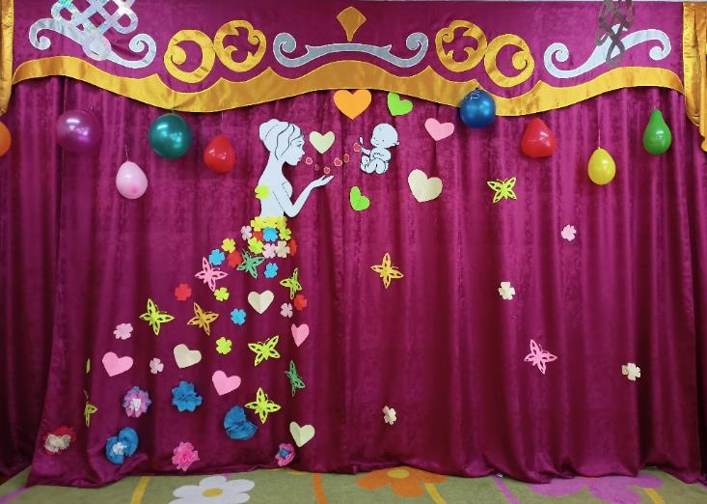
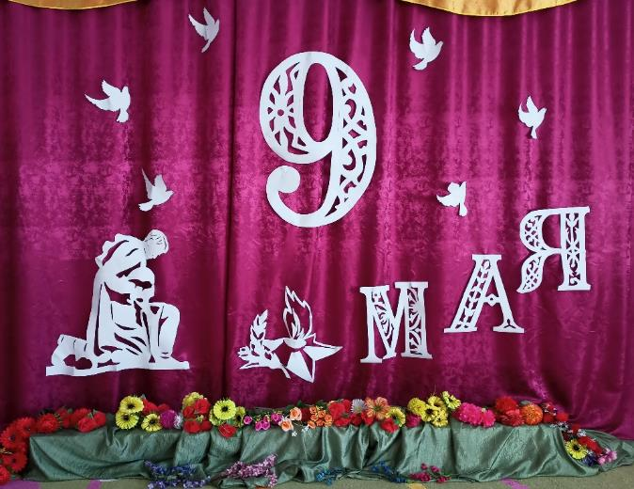

Slide 8
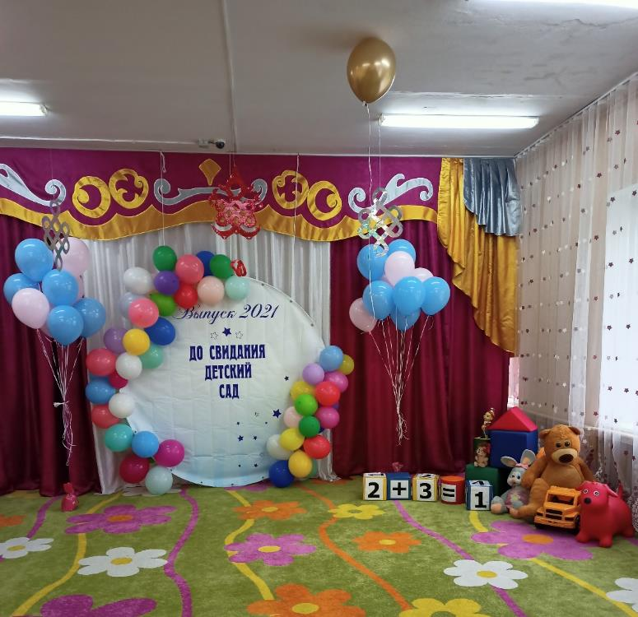
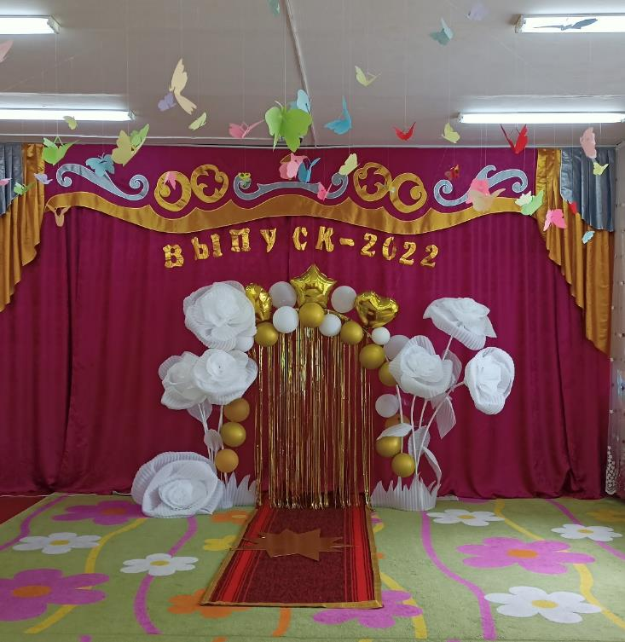
Выпускной

Slide 9
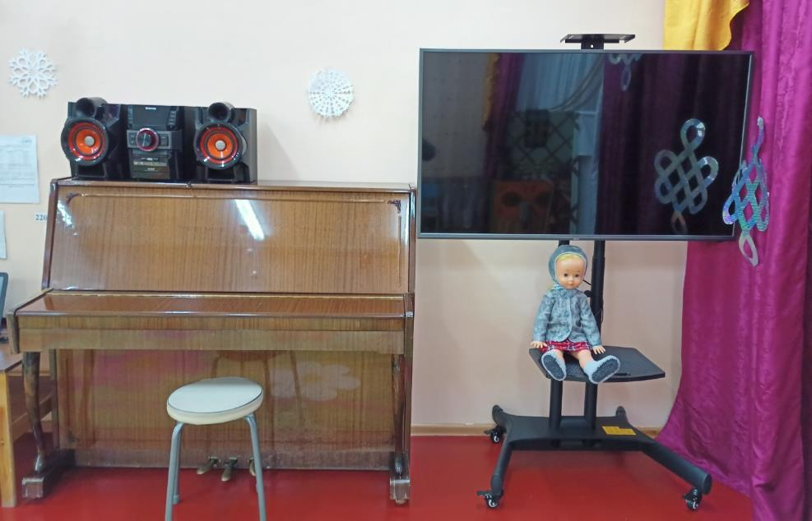
Музыкальный зал оснащен фортепиано, музыкаль -ным центром. Есть большой телевизор для про -смотра видеопрезентаций, мультфильмов и т.д.

Slide 10
Различные виды музыкальных инструментов:
Игра на музыкальных инструментах – любимый вид детской исполнительской деятельности. В процессе игры дети открывают для себя мир музыкальных звуков, учатся различать красоту звучания различных инструментов, способность анализировать строение и содержание музыки, понимать ее язык, чувствовать настроение в музыке.

Slide 11
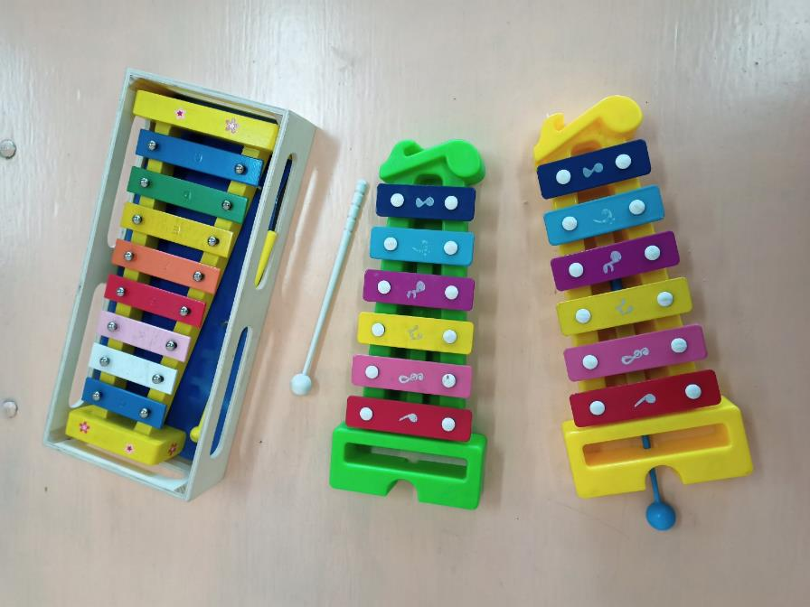
Металлофоны
Notes:
металлофоа

Slide 12
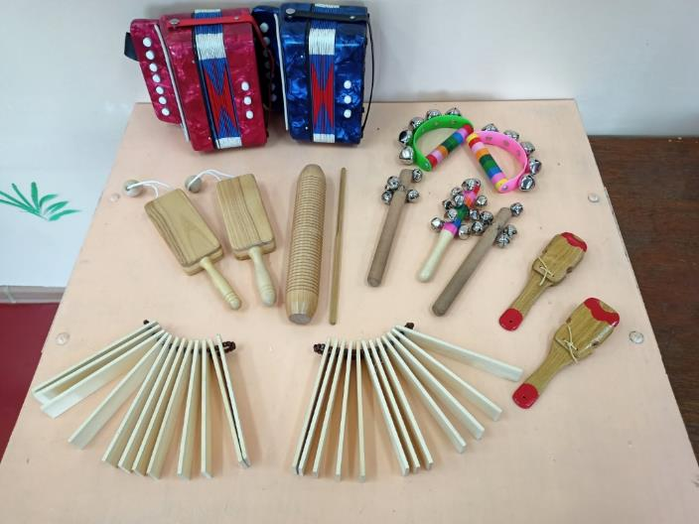
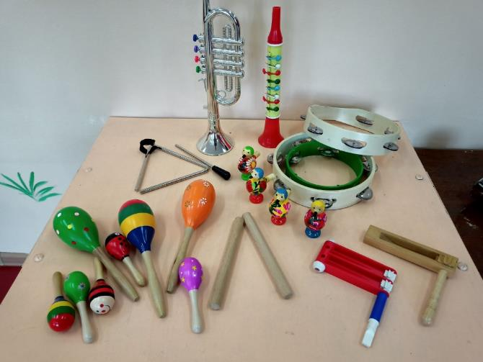
Маракасы, кастаньеты, трещётки

Slide 13
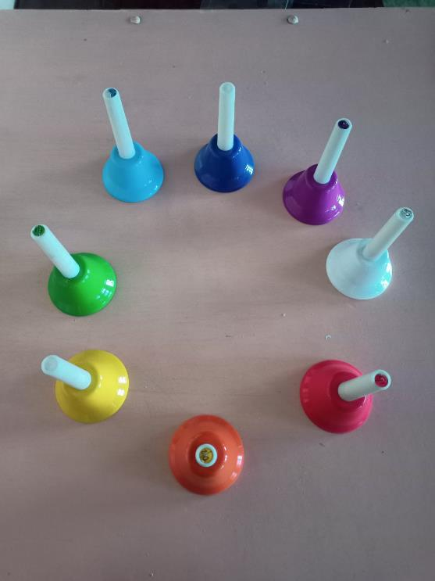
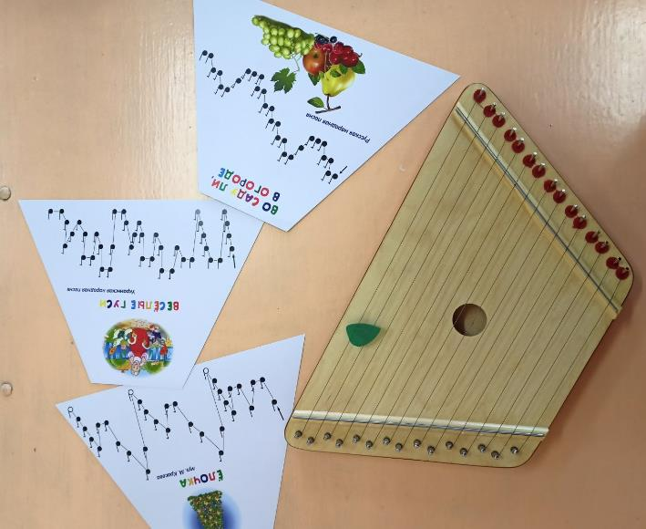
Диатонические колокольчики Гусли

Slide 14
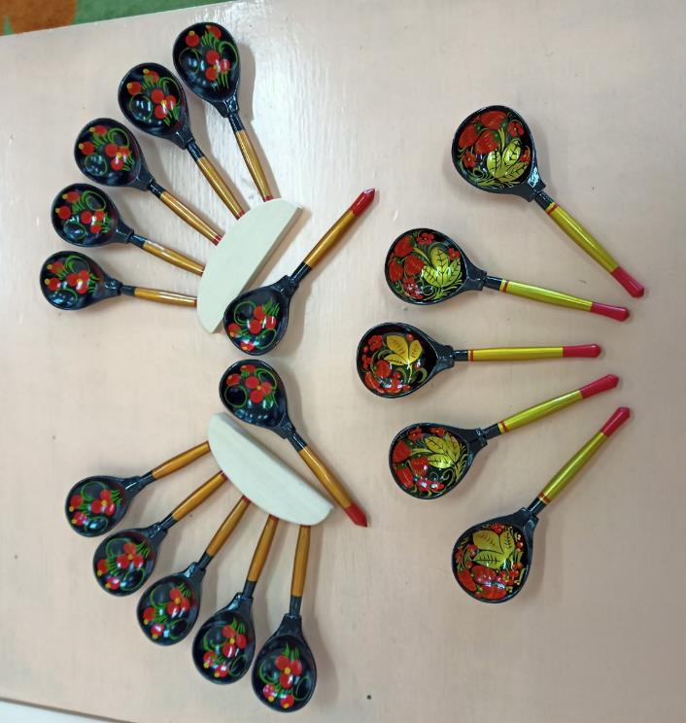
Ложки деревянные

Slide 15
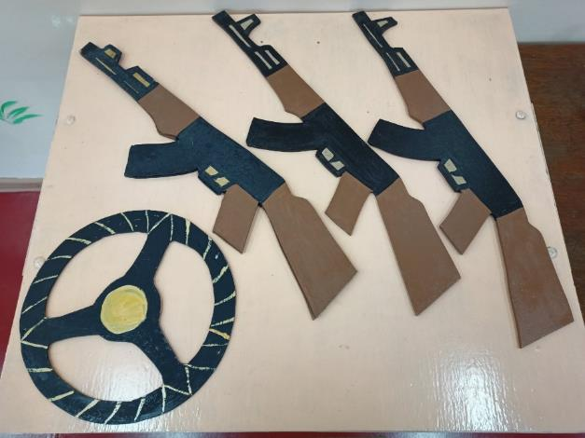
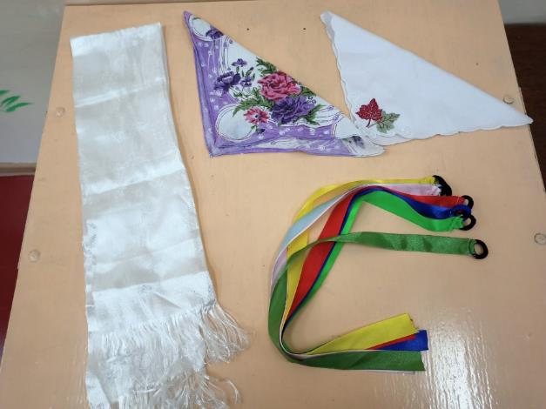
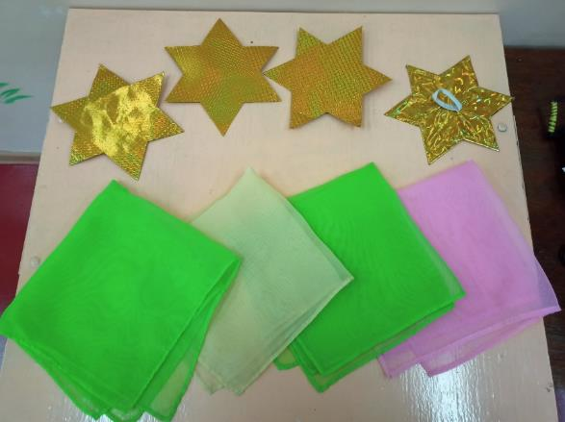
Атрибуты к играм, постановкам, танцам

Slide 16
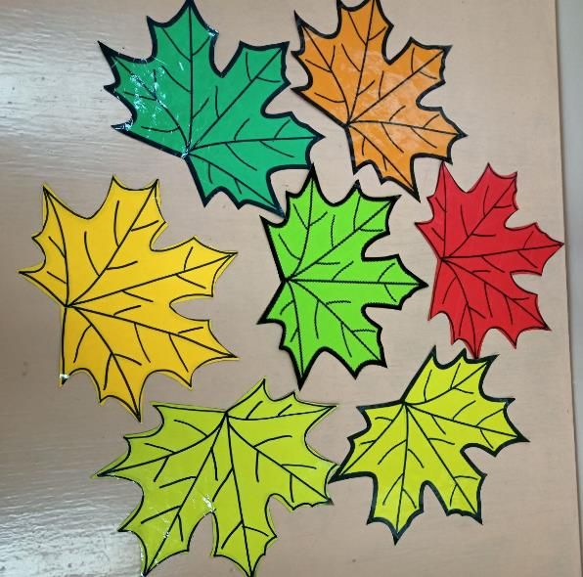
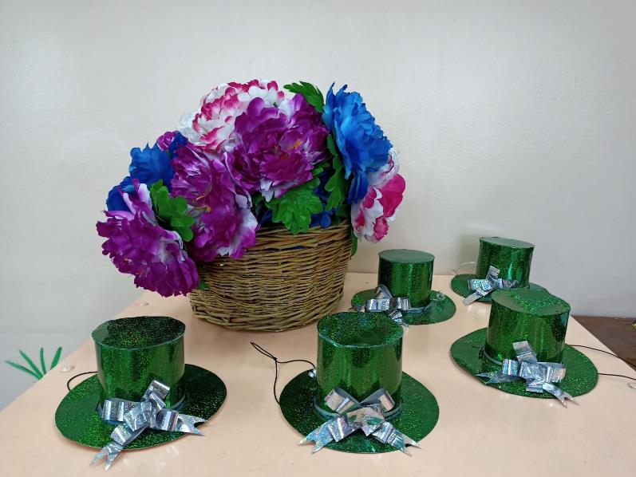

Slide 17
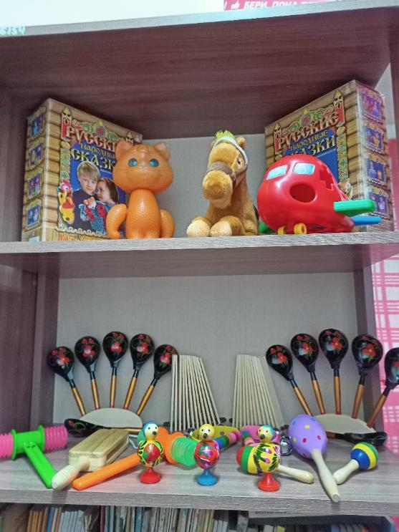
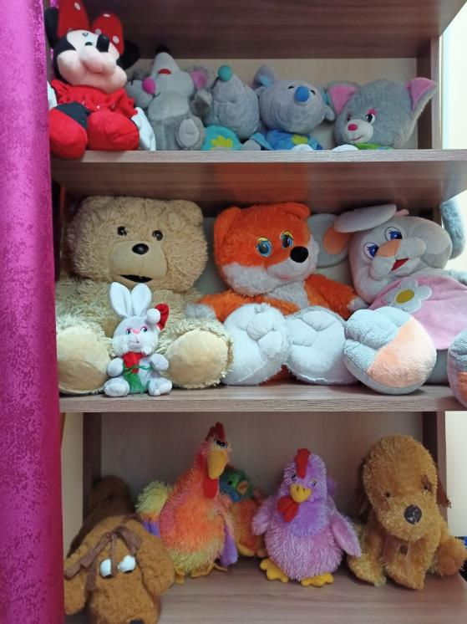
Игрушки

Slide 18
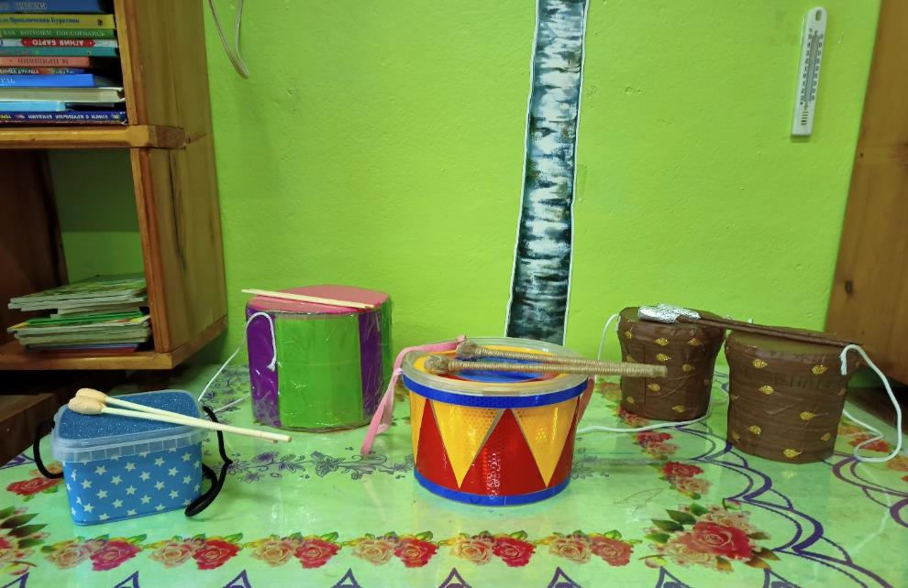
Совместное творчество с родителями

Slide 19
Методическая копилка музыкальных руководителей включает в себя картотеку методической литературы, картотеку периодических изданий, картотеку музыкальных игр и упражнений, богатейшую фонотеку, как классики, так и музыки современных композиторов, песен для детей; видеотеку балетов-сказок, опер для детей, выступлений выдающихся музыкантов

Slide 20
Размещение музыкального уголка в группах
Для полноценного музыкального развития ребёнка, ему предоставлена возможность самостоятельно играть на музыкальных инструментах, музицировать, закреплять полученные умения и навыки с помощью музыкальных игр, пособий и атрибутов в своей группе. Совместно с воспитателями в группах были созданы театрально-музыкальные уголки. Для каждой возрастной группы рекомендован необходимый список оборудования, наполняемость уголка.
Критерии музыкальных уголков:
Доступность оборудования музыкального уголка для детей
Разнообразие оборудования музыкального уголка
Учет возрастных особенностей детей при создании музыкального уголка
Эстетичность оформления музыкального уголка и его оборудования.

Slide 21
Таким образом, развивающая предметно- пространственная среда в детском саду даёт возможность каждому ребёнку наиболее эффективно развивать свои музыкальные способности.

Slide 22
Спасибо за внимание

